Slide 1
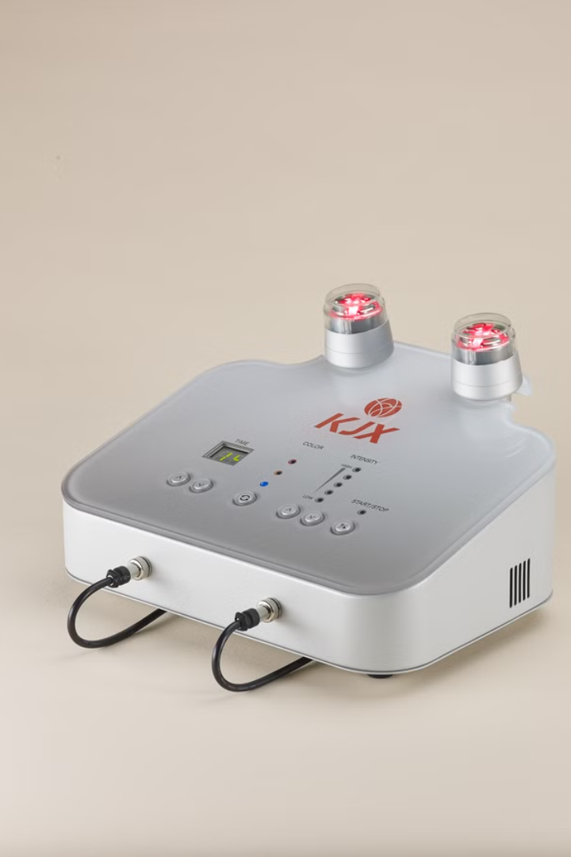
Radinat 熱麗儀
Radinat 熱麗儀是一款先進的美容儀器，結合了多種技術為您帶來全方位的護膚體驗。

Slide 2
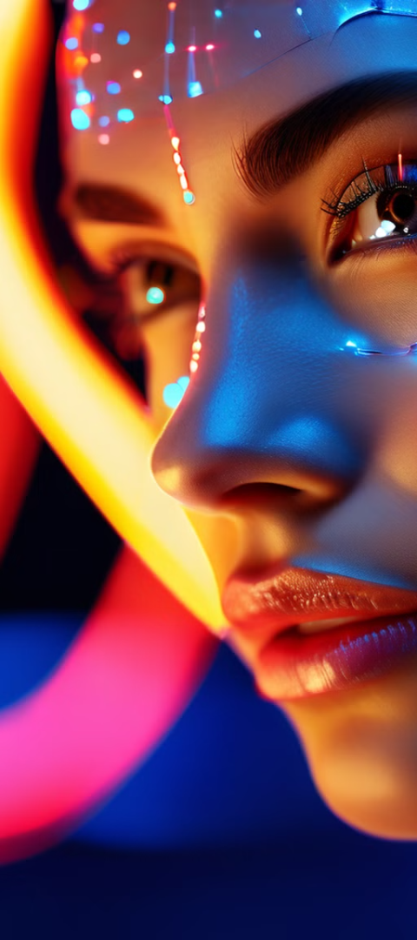
新一代多極射頻RF+微電流EMS結合LED光療導入
1
三合一技術
2
LED光療效果
新一代多極射頻RF+微電流EMS結合LED光療導入為概念的全新護膚術。
結合3種不同顏色的光來調理肌膚，可讓皮膚更年輕抗衰、增進肌膚彈性、減少皺紋與浮腫等…
3
安全無痛
4
微電流功效
並具有無針、無痛、無副作用、不傷害皮膚、不需恢復期、後續無需特別照顧等等的特性。
微電流亦可緊緻肌膚、舒緩肌肉疼痛、促進淋巴活動等。
※美國國家航天局(NASA) 研究表明，不同波長的LED 對人體有著不同的光學療效，能促進膠原細胞產生，起到淡化皺紋、美白皮膚等功效。

Slide 3
LED光療效果
紅光效果
藍光效果
黃光效果
可刺激纖維母細胞的細胞色素以利製造膠原蛋白，所以對細紋、毛孔粗大、手術後腫脹都有很顯著的效果。
能夠被座瘡桿箘的紫質吸收，可破壞細箘達到治療暗瘡的效果，同時藍光也有靜化舒緩肌膚及對抗過敏的能力。
刺激淋巴及神經系統，強化肌肉及增強免疫系統功能，同時可舒緩及平衡敏感性皮膚。
◎美容上的療程主要是針對暗啞及灰黃的肌膚、改善淋巴及循環。
◎美容上的療程主要是針對衰老、鬆弛的肌膚。
◎美容上的療程主要是針對暗瘡、敏感肌膚。
黃光：波長：590nm +/- 10nm，
紅光：波長：640nm +/- 10nm，
藍光：波長：470nm +/- 10nm，
ＬＥＤ光療

Slide 4
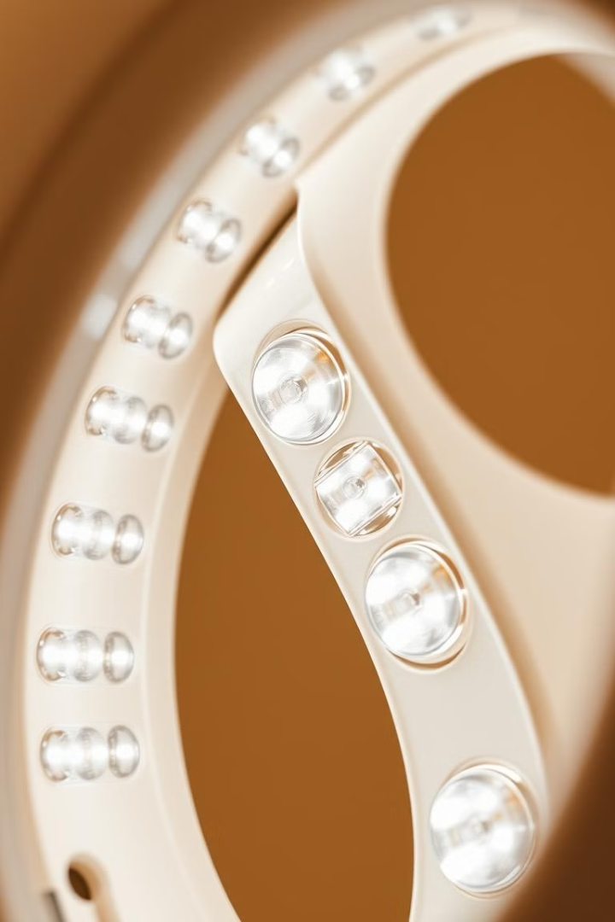



高品質LED光源
優質LED
ＬＥＤ選用世界前五大廠－億光電子（Everlight Electronics Co., Ltd.）
認證效果
選取波長有效、通過認證的ＬＥＤ，才能有效果的達到治療目的。
台灣製造
Made in Taiwan

Slide 5
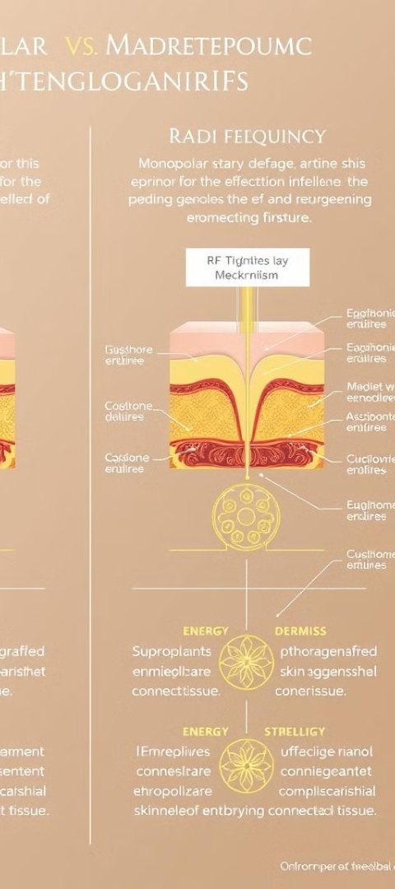
RF射頻技術原理
1
單極射頻
只有單一磁頭釋放能量，功率相對多極射頻大、波長且作用更深、加熱溫度也更高，能夠直達真皮層，使皮膚飽滿緊緻、效果明顯，維持時間長。由於能量穿透深，疼痛感比較明顯，加上要配合冷卻技術，必須專業醫生來操作。
2
多極射頻
讓多組能量相互作用，正負電極作用在同一表面，能量相對較穩定，可到達表皮層及淺真皮層，作用分佈的範圍更均勻。探頭溫度適中，適合出現細紋、浮腫、皮膚輕微鬆弛問題人士，技術多數應用於個人美容。
3
射頻原理
射頻，全名是Radio Frequency（RF），是一種非入侵性、應用於改善皮膚鬆弛老化的技術。原理是利用電磁波產生的熱能深入皮下組織及真皮層，刺激膠原蛋白細胞收縮，達至即時可見的拉提緊膚效果。然後藉由類似傷口癒合反應，促進細胞更新，令皮膚變得有彈性，同時可撫平皺紋及縮小毛孔。

Slide 6
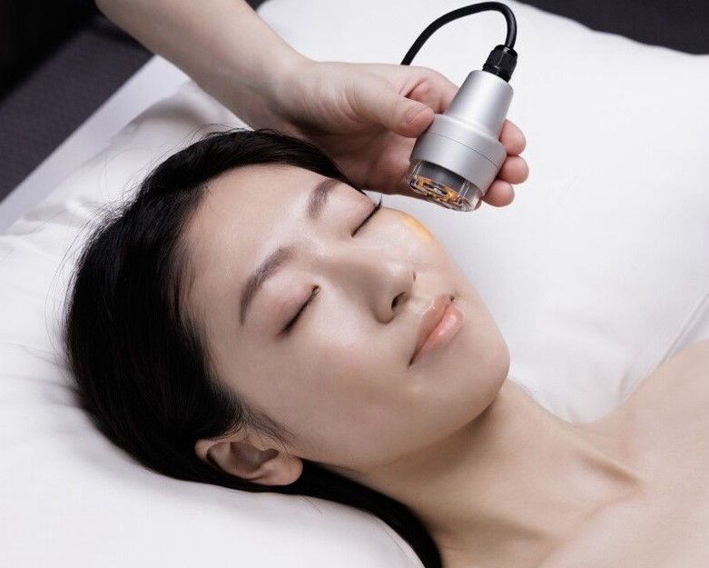
RF + EMS 技術結合
EMS微電流
低周波微電流，又稱EMS，微弱電流以低頻方式作用於在人體，刺激肌肉讓它收縮活動進而達到運動肌肉、放鬆神經、促進血液循環的目的。
臉部應用
用於臉部，就是通過電流刺激肌肉，使肌肉得到鍛鍊，變得更加緊實，從而達到美肌、緊緻提拉的作用。
3種護膚模式
3種護膚模式針對不同膚況： 黯黃皮膚適用 細紋肌膚適用 泛油肌膚適用

Slide 7
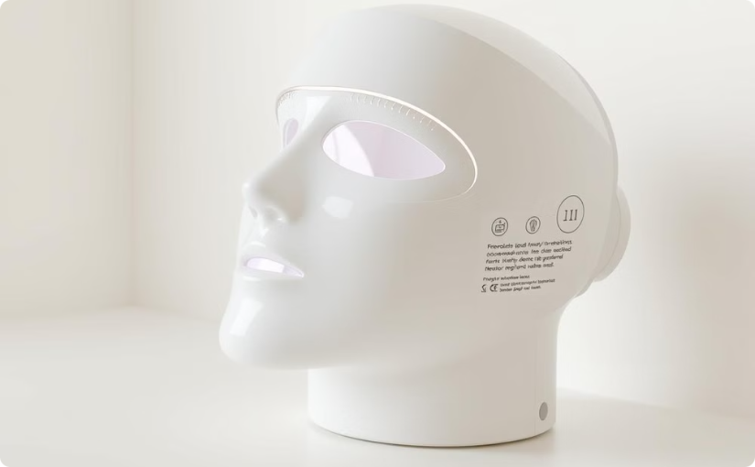

使用須知
安全使用
居家美容
本儀器設計注重安全性，使用時請遵循說明書指示。
方便在家使用，為您帶來專業級的護膚體驗。
※本儀器為美容使用不得宣稱療效

